Slide 1
Top 10 Länder nach Anzahl neuer Fälle in den letzten 7 Tagen
35.523.518 Fälle
1.042.398 Verstorbene (2,9%)
Land | Fälle kumulativ | Neue Fälle in den letzten 7T | Veränderung % (7T) | 7d-Inzidenz/ 100.000 Ew | R (7T) | CFR % | Trend
Indien | 6.685.082 | 539.791 | -7,4% | 39,5 | 0,94 | 1,6% | ▼
Vereinigte Staaten | 7.458.550 | 310.506 | 7,04% | 94,36 | 1,03 | 2,8% | ▲
Brasilien | 4.927.235 | 181.771 | -3% | 86,13 | 0,96 | 3,0% | ▼
Argentinien | 809.715 | 86.596 | 4,4% | 193,38 | 1 | 2,7% | ▲
Frankreich | 624.274 | 81.635 | -3,5% | 121,82 | 1,01 | 5,2% | ▼
Großbritannien | 515.571 | 76.558 | 89,6% | 114,87 | 1,73 | 8,2% | ▲
Russische Föderation | 1.225.889 | 66.316 | 32,7% | 45,46 | 1,21 | 1,8% | ▲
Spanien | 813.412 | 65.146 | -15,2% | 138,79 | 0,87 | 4,0% | ▼
Kolumbien | 862.158 | 43.955 | -8% | 87,32 | 0,98 | 3,1% | ▼
Israel | 272.309 | 39.044 | -4,04% | 458,3 | 0,95 | 0,7% | ▼
Quelle: ECDC, Stand: 06.10.2020
Notes:
Kolumbien und Großbritannien haben die Plätze getauscht

Slide 2
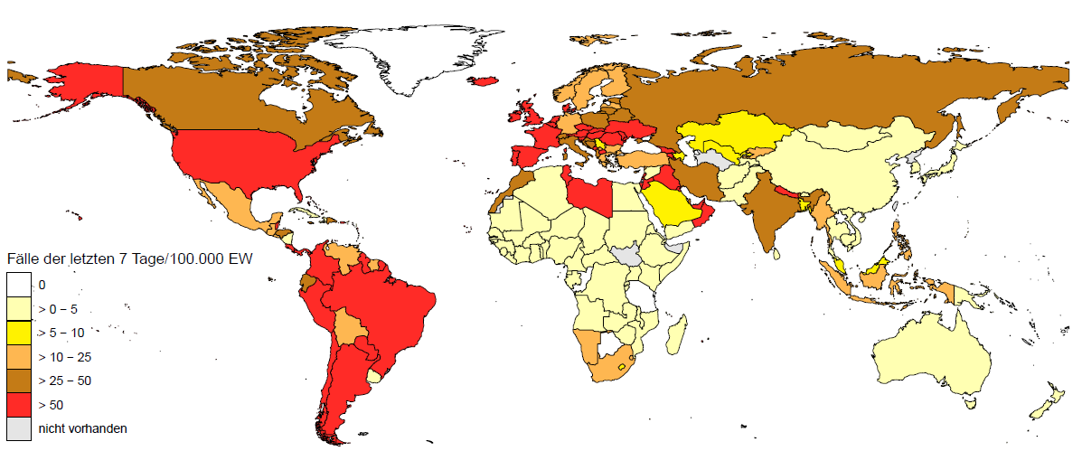
7-Tages-Inzidenz pro 100.000 Einwohner
58 Länder/Territorien mit einer 7-Tages-Inzidenz > 50 Fälle / 100.000 Ew.
Europa (nicht EU/EWR/UK/CH)
Afrika
Amerika
Asien
Land | Inzidenz 7T
Kap Verde | 112,01
Tunesien | 62,75
Libyen | 62,32
Land | Inzidenz 7T
Aruba | 194,71
Argentinien | 193,38
Bahamas | 185,12
Costa Rica | 146,9
Puerto Rico | 132,37
Panama | 109,32
Sint Maarten (NL Teil) | 96,72
Vereinigte Staaten | 94,36
Kolumbien | 87,32
Brasilien | 86,13
Belize | 80,18
Paraguay | 74,99
Bonaire, Saint Eustatius and Saba | 69,28
Peru | 65,47
Chile | 63,71
Curacao | 53,85
Guyana | 51,23
Land | Inzidenz 7T
Israel | 458,3
Bahrain | 199,13
Libanon | 122,31
Kuwait | 85,83
Jordanien | 81,55
VAE | 78,17
Malediven | 77,22
Oman | 75,52
Irak | 74,75
Palästina | 65,42
Nepal | 50,75
Land | Inzidenz 7T
Andorra | 530,34
Montenegro | 308,27
Gibraltar | 148,34
Republik Moldau | 141,15
Armenien | 104,91
Georgien | 70,81
Ukraine | 65,76
Nordmazedonien | 57,72
Ozeanien
Land | Inzidenz 7T
Guam | 216,98
Französisch Polynesien | 201,23
Quelle: ECDC, Stand: 06.10.2020
Notes:
Afrika: Tunesien nicht mehr auf Liste
Europa: 24 statt 23 Länder am Freitag, 8 statt 9 Nicht-EU-länder, San Marino nicht mehr auf Liste

Slide 3
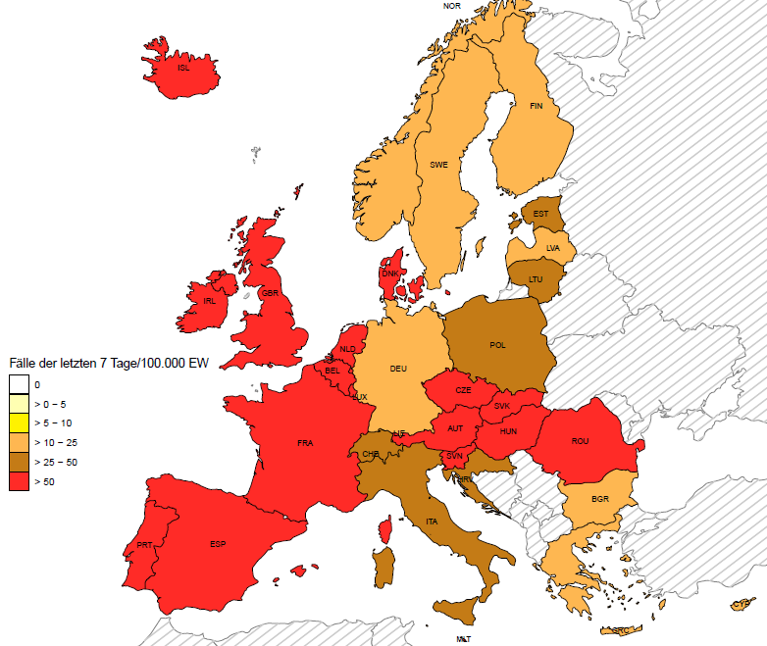
7-Tages-Inzidenz pro 100.000 Einwohner – EU/EWR/UK/CH
Europa (EU/EWR/UK/CH)
Land | Inzidenz 7T
Tschechische Republik | 184,82
Niederlande | 149,88
Spanien | 138,79
Frankreich | 121,82
Großbritannien | 114,87
Belgien | 112,79
Luxemburg | 89,43
Island | 88,8
Slowakei | 76,12
Rumänien | 69,78
Ungarn | 68,88
Österreich | 67,74
Malta | 65,04
Irland | 64,7
Portugal | 56,98
Slowenien | 56,71
Dänemark | 51,41
Quelle: ECDC, Stand: 06.10.2020
Notes:
2 Länder mehr auf Liste: Slowenien und Portugal

Slide 4
Zusammenfassung
Afrika:
2,6 % der neuen Fälle und 3,0% der neuen Todesfälle (in den vergangenen 7T)
Amerika:
36 % der Fälle und 54 % der Todesfälle (in den vergangenen 7T)
Asien:
37,3 % der Fälle und 30,5 % der Todesfälle (in den vergangenen 7T)
Europa:
24 % der Fälle und 12,4 % der Todesfälle (in den vergangenen 7T)
Ozeanien:
0,05 % der Fälle und 0,08 % der Todesfälle (in den vergangenen 7T)

Slide 5
Hintergrund

Slide 6
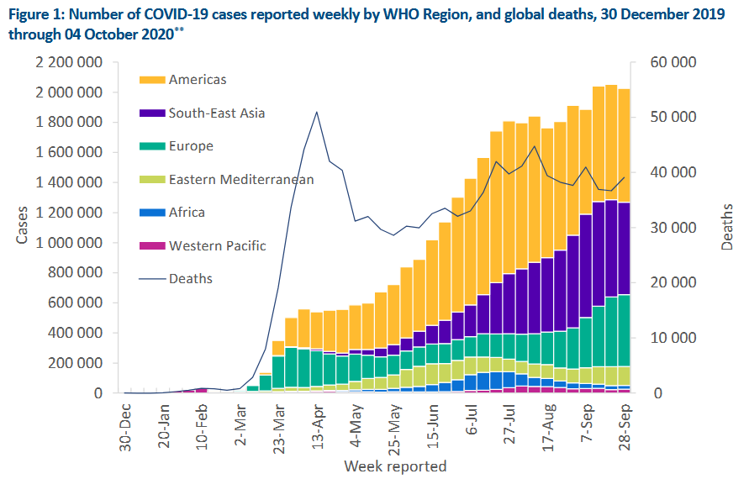
Notes:
https://www.who.int/docs/default-source/coronaviruse/situation-reports/20201005-weekly-epi-update-8.pdf

Slide 7
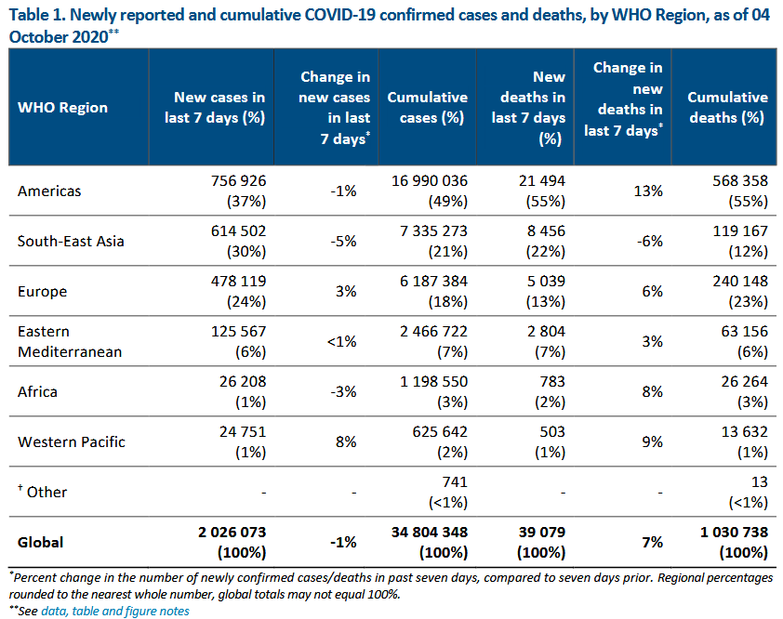
Notes:
https://www.who.int/docs/default-source/coronaviruse/situation-reports/20201005-weekly-epi-update-8.pdf

